Slide 1
Тема:Шлюбна поведінка,розмноження і розвиток птахів
Тема:Шлюбна поведінка ,
розмноження і розвиток птахів

Slide 2


Загадка
Хто двічі народжується,
а раз помирає?

Slide 3

Спів птахів
Головна звукова демонстрація птахів — це пісня, тобто стійка послідовність звуків, що дозволяє їх розпізнати. Звуки можуть видаватися будь-які — від повторення одного й того ж тону до складної і довгої мелодії, іноді доволі музичної.
Спів найбільш розвинений у так званих співочих птахів із ряду горобиних. Однак майже всі пернаті користуються тими чи іншими звуковими демонстраціями, щоб заявити про власну присутність.

Slide 4
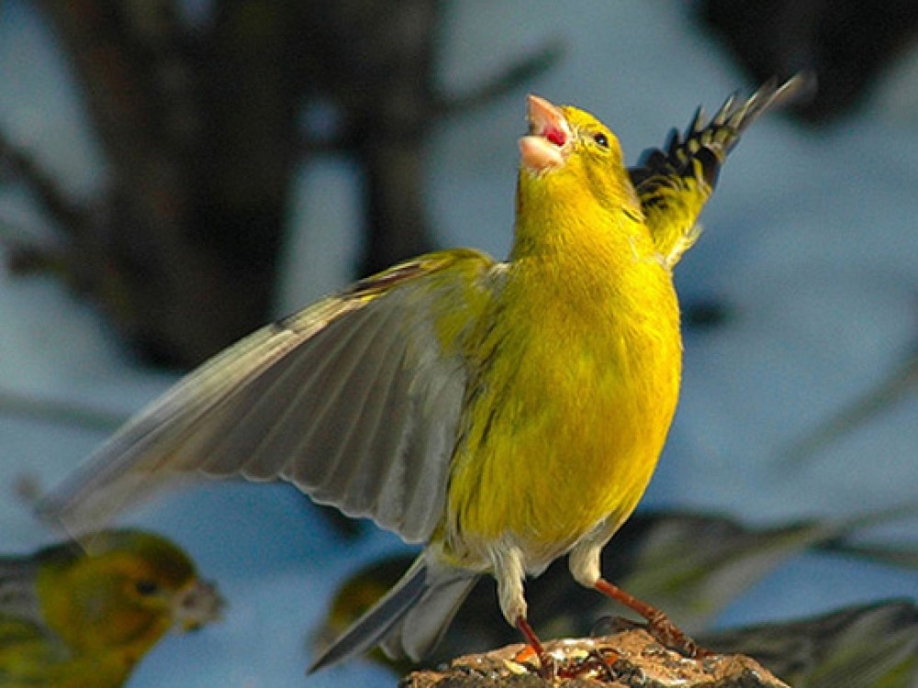
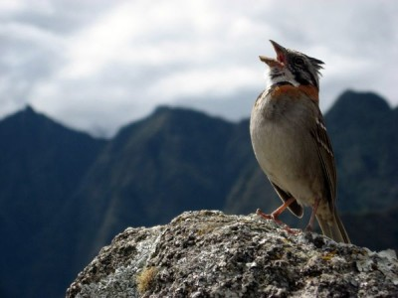
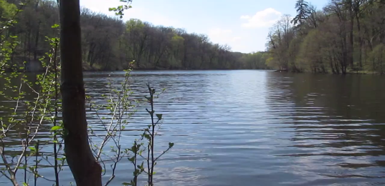
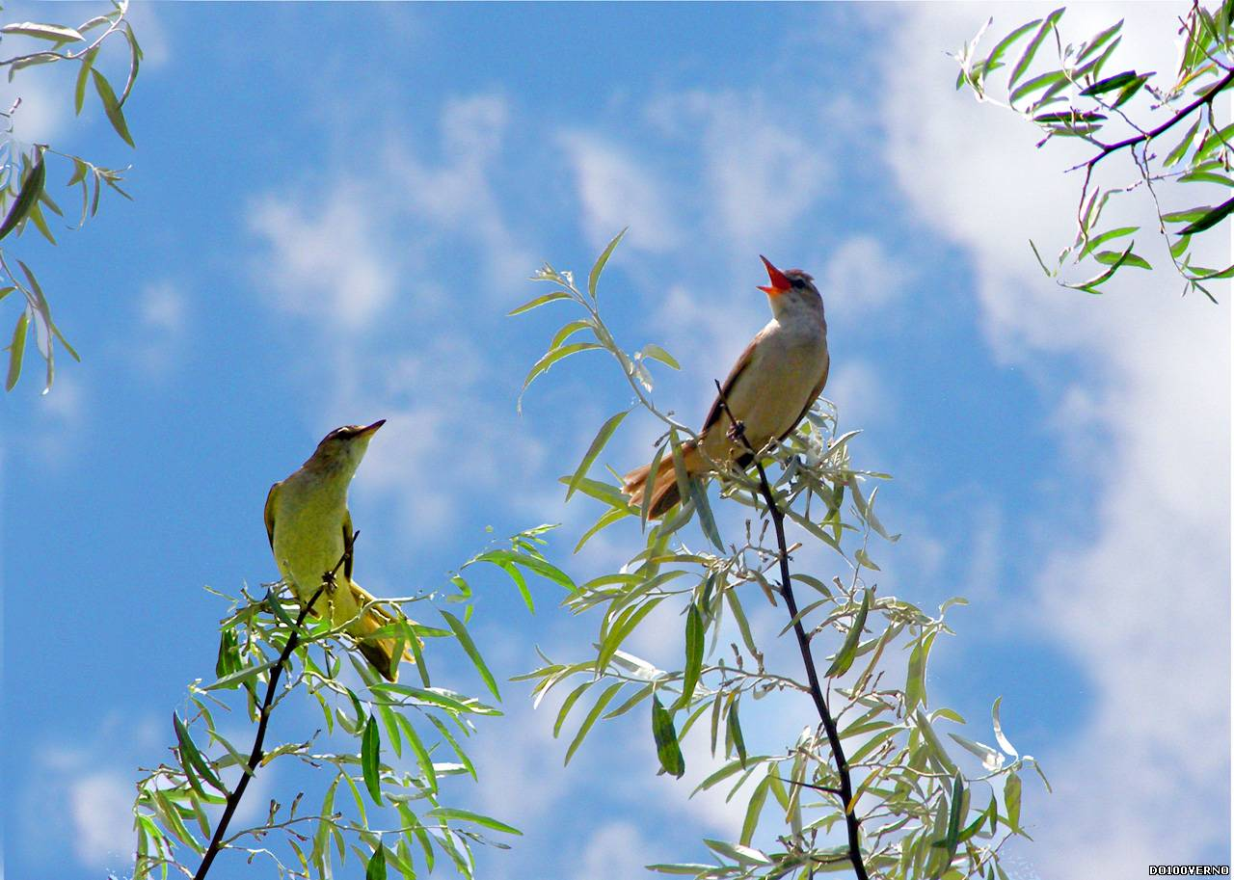

Slide 5
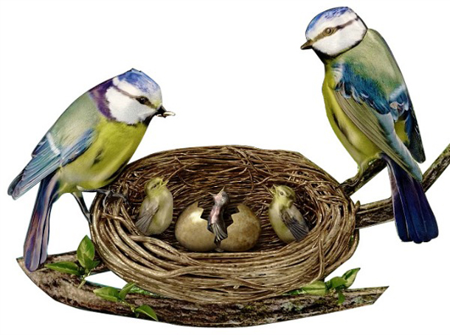
Розмноження у птахів передбачає:
• встановлення гніздової території,
• шлюбну поведінку,
• спарювання,
• утворення пари,
• побудову гнізда,
• відкладання яєць,
• насиджування,
• піклування про потомство.

Slide 6
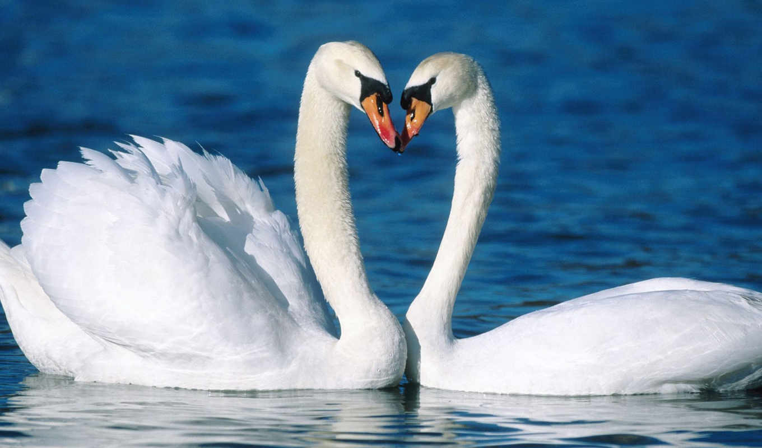
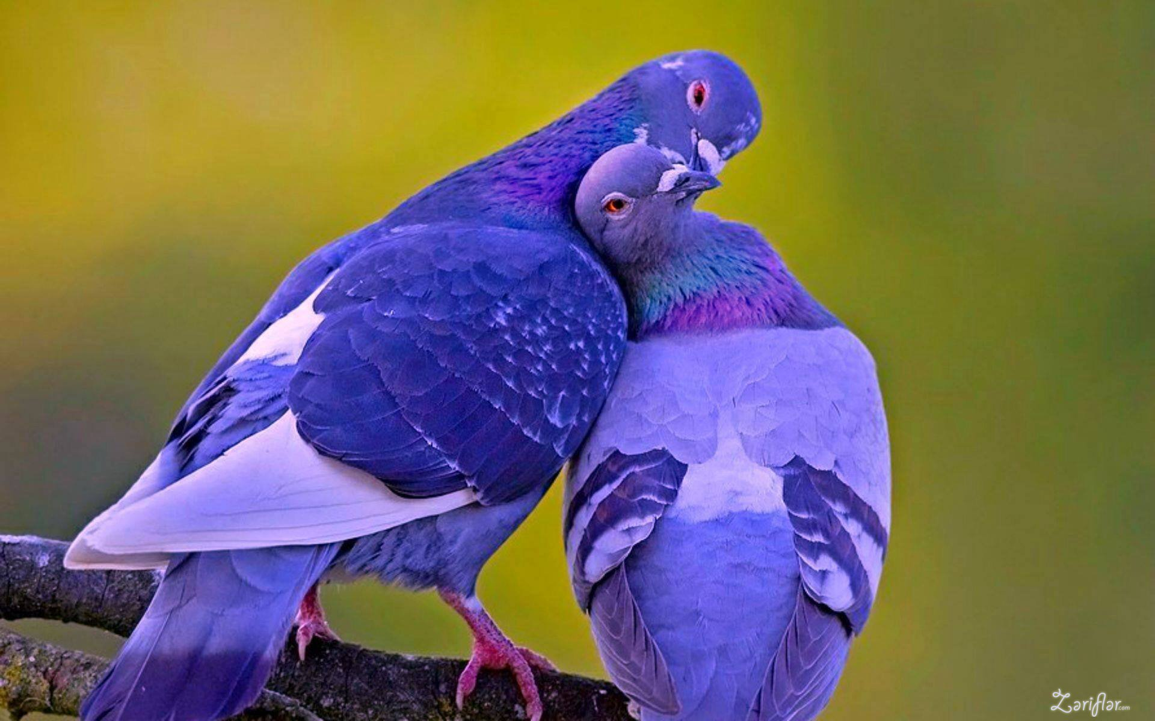
Моногамні
Гуси, лебеді і великі хижі птахи утворюють пару на все життя.

Slide 7
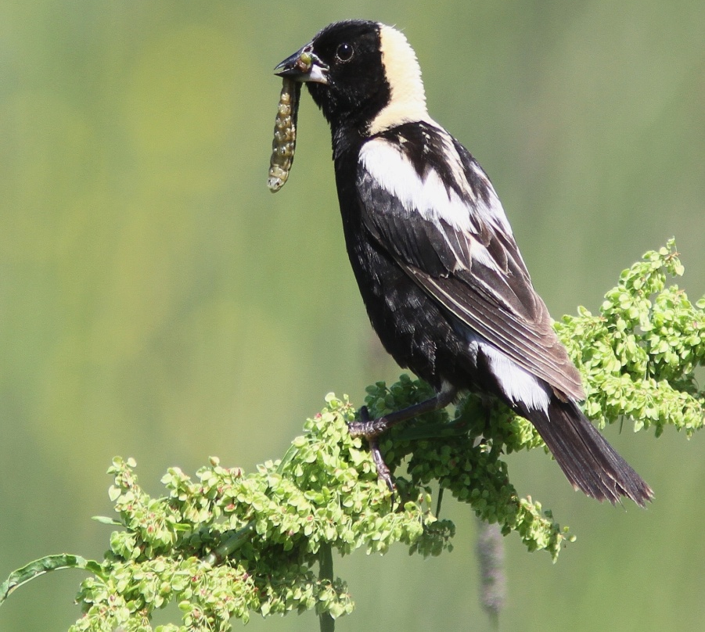
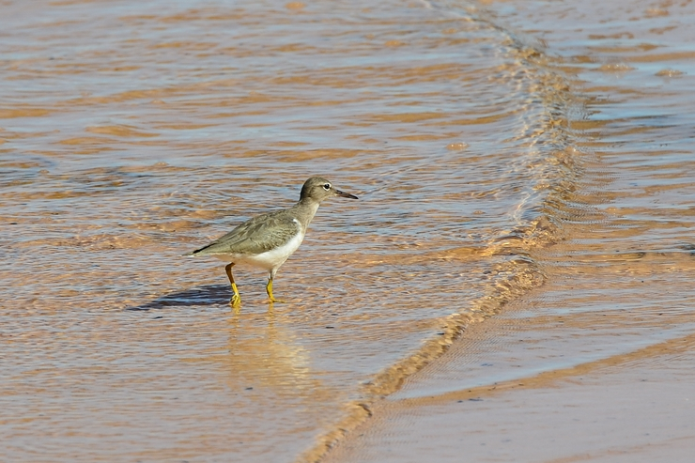
Полігамні
Якщо самець спарюється з двома і більше самками, говорять про полігінію; якщо самка з двома і більше самцями — про поліандрію.
Трупіал рисовий (Dolichonyx oryzivorus)
(полігінія)
Плямистий американський перевізник
(поліандрія)

Slide 8
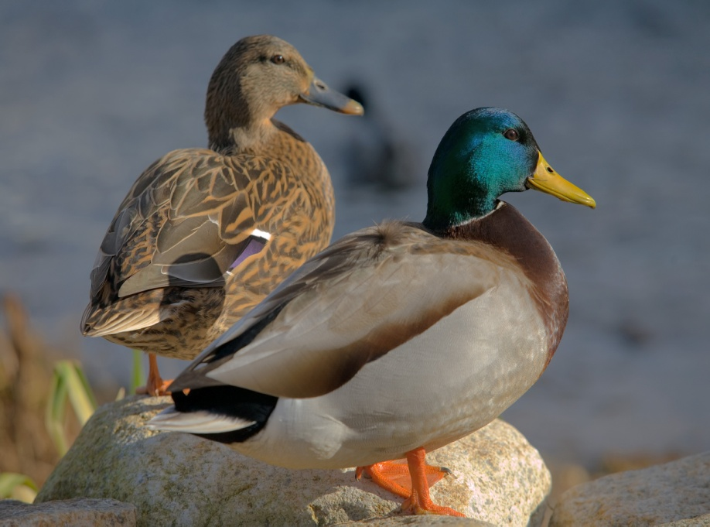
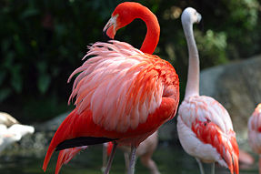
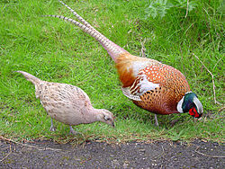
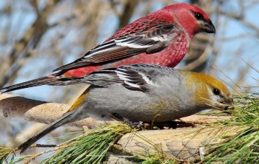
Статевий деморфізм

Slide 9
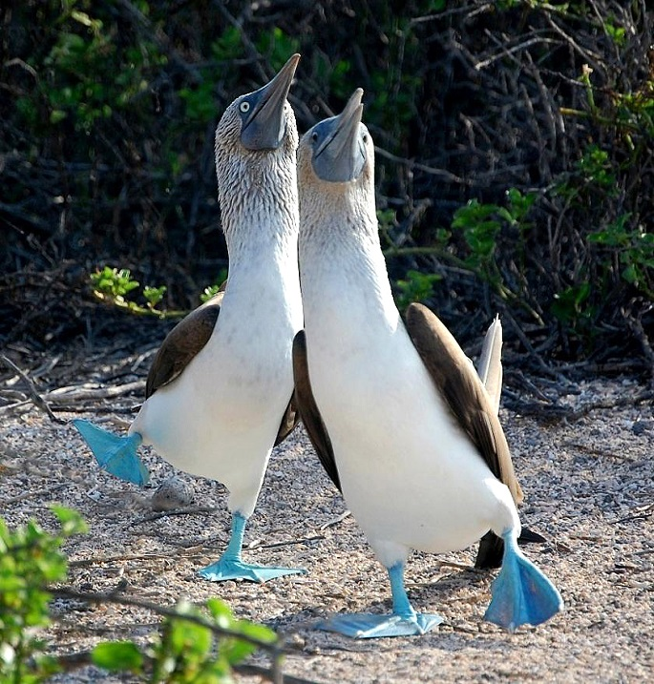
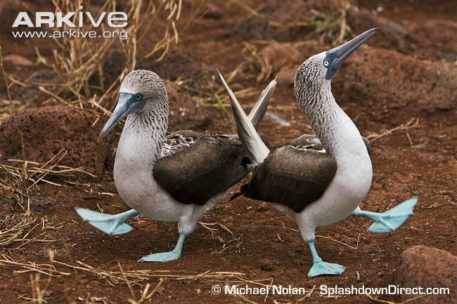
Шлюбний танок олушів

Slide 10
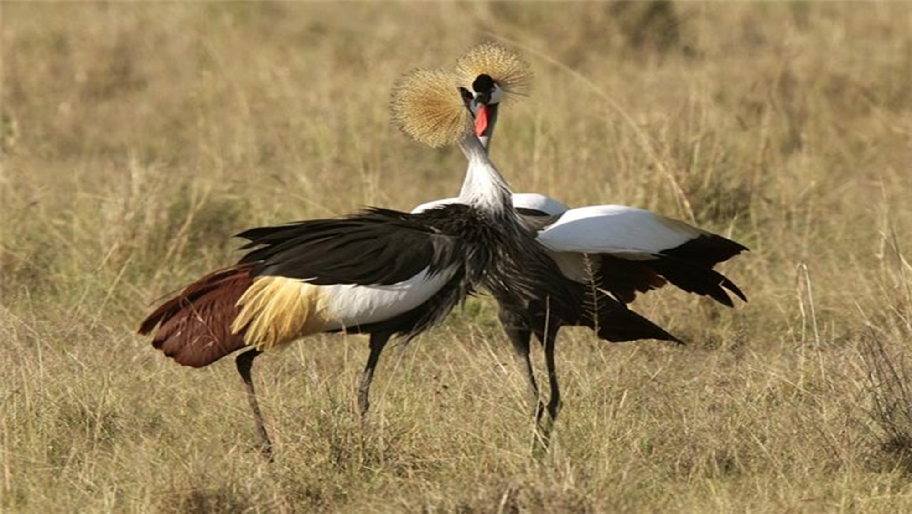
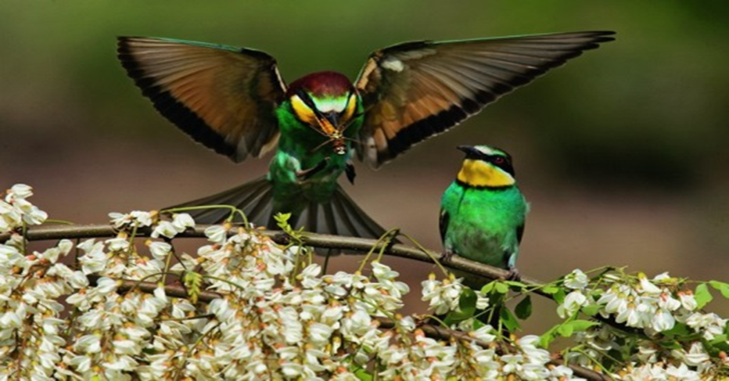
Дарунок самочці бджолоїдки
Шлюбний танок журавлів

Slide 11
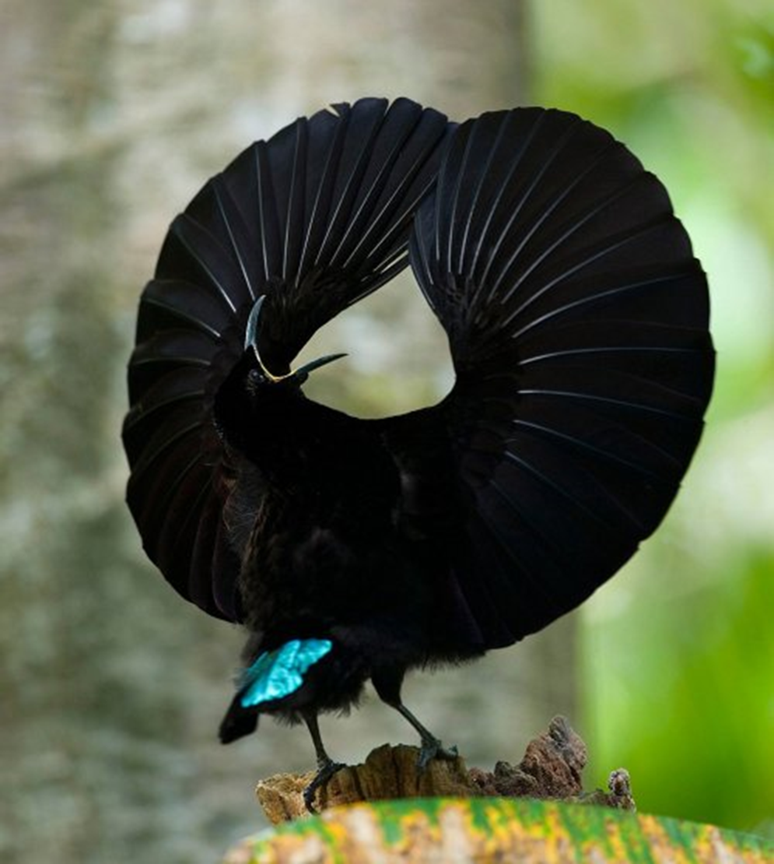
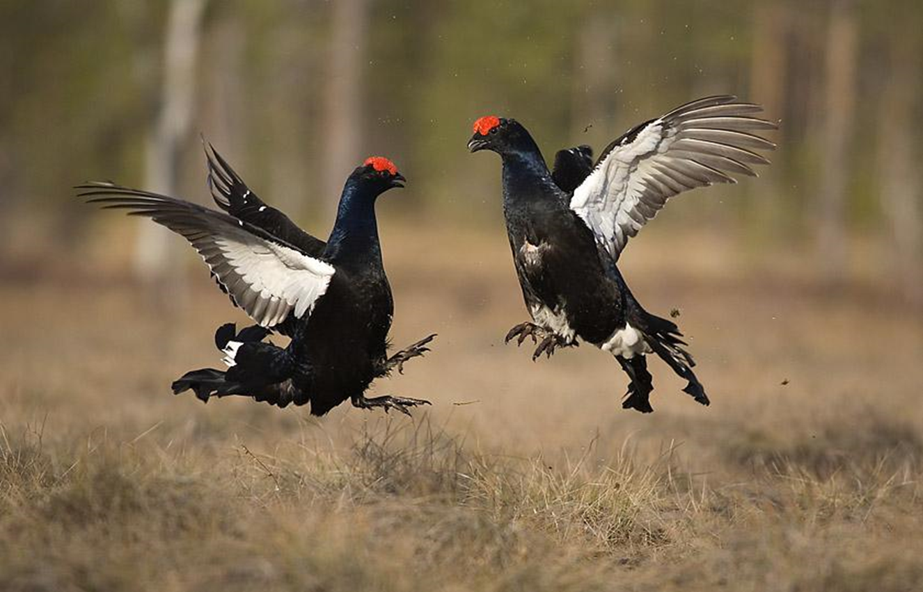
Бої тетеруків
Шлюбний танок райської пташки

Slide 12
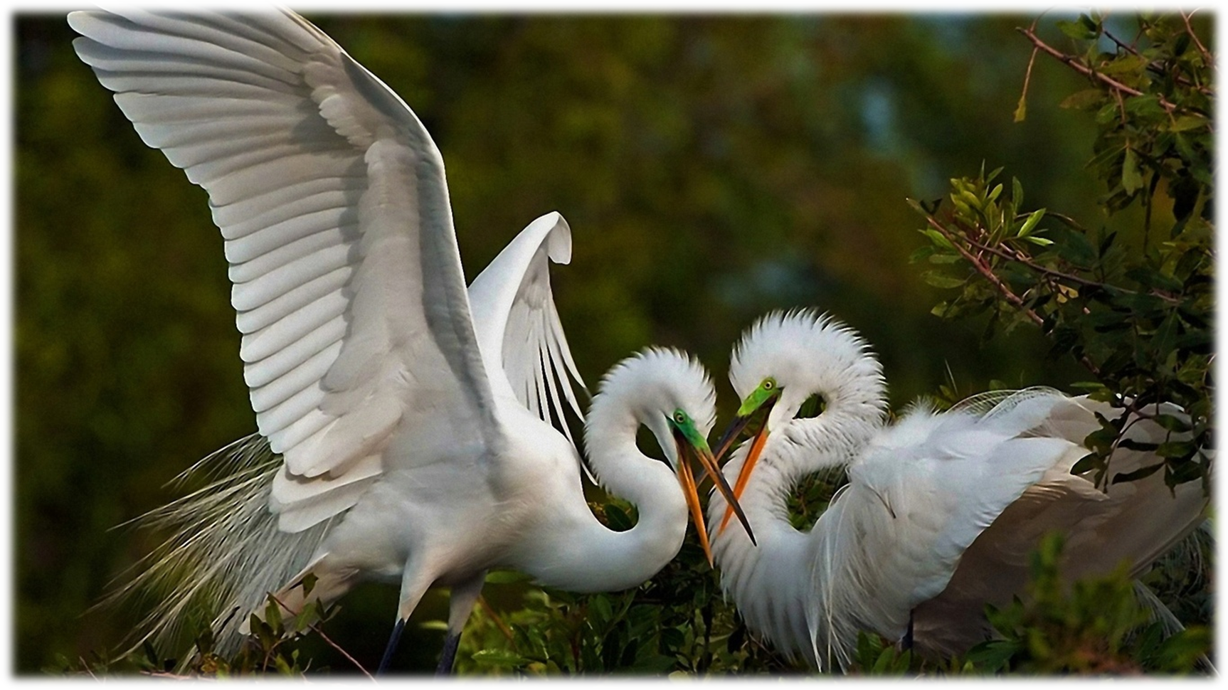
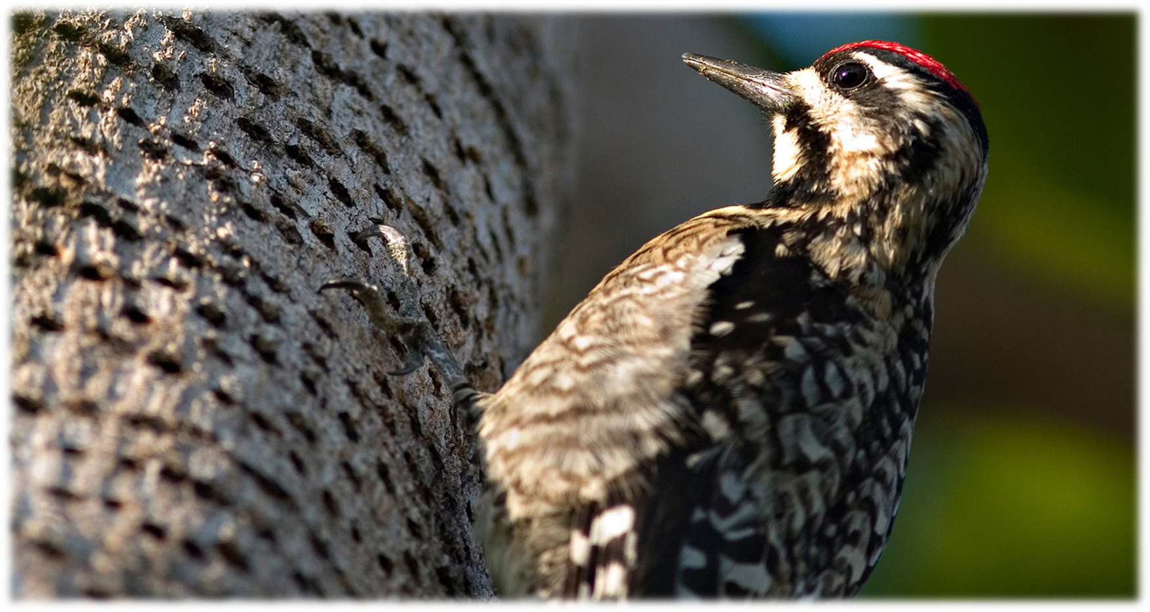
Приваблювання самочок дятлом, голосно постукуючи по дереву
Стукання лелек дзьобами

Slide 13
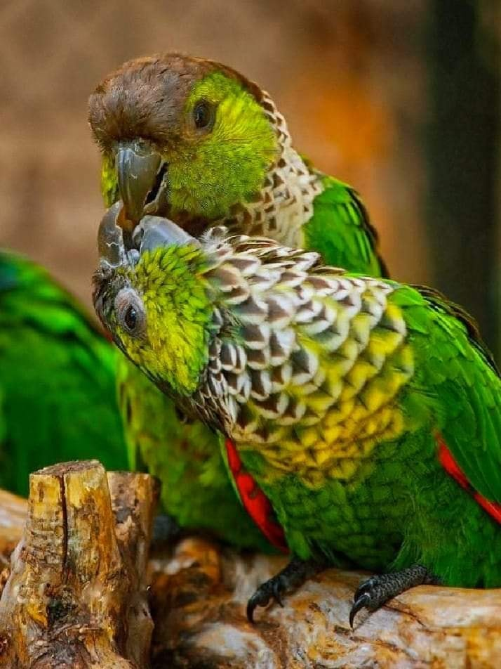
Залицяння папуг

Slide 14
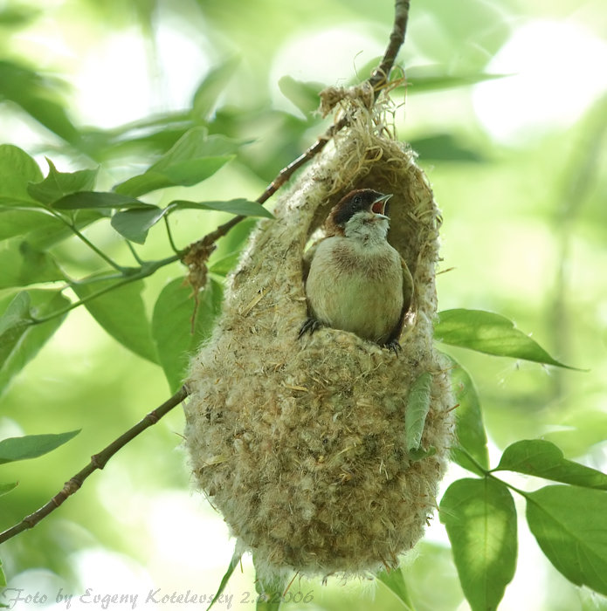
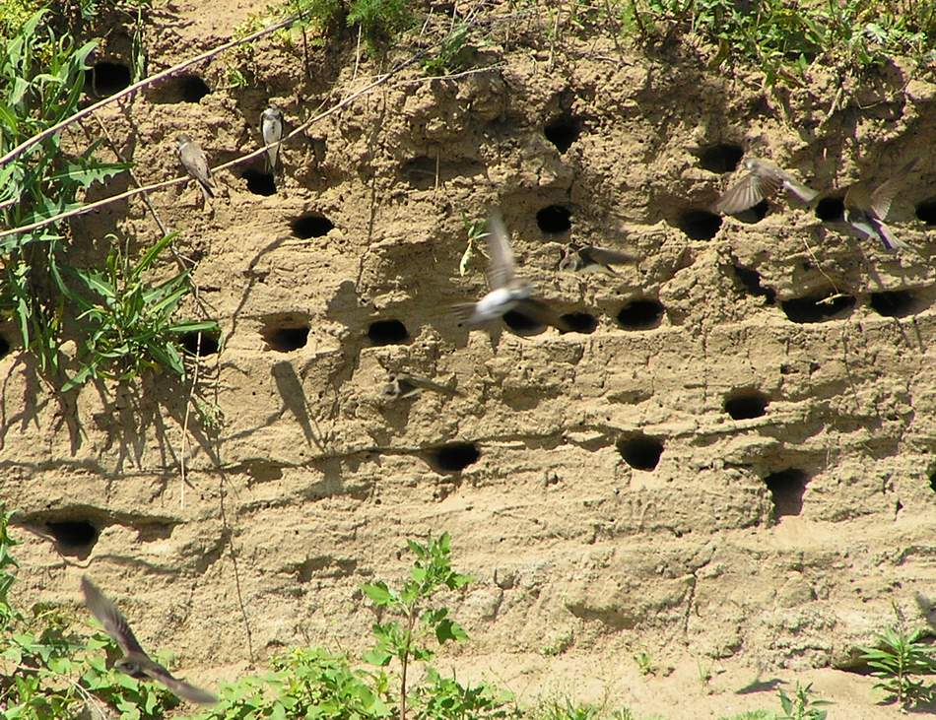
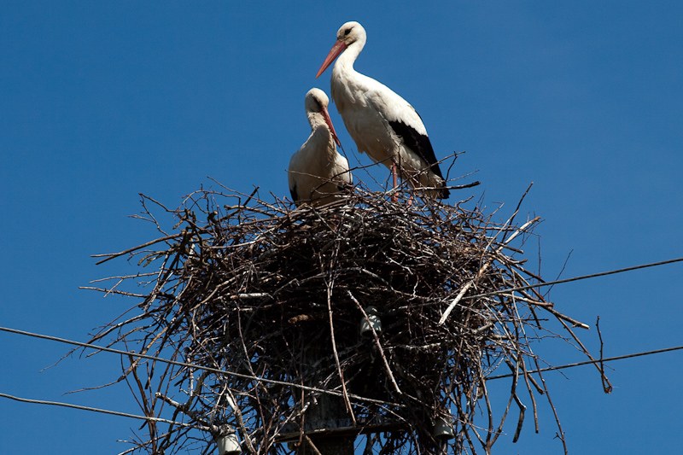
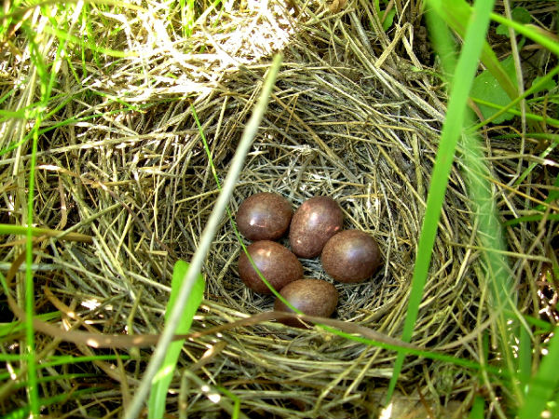
Гнізда птахів
Гнізда розташовані у сховищах
Гнізда-чаші
Гніздо-платформа
Відкриті наземні

Slide 15
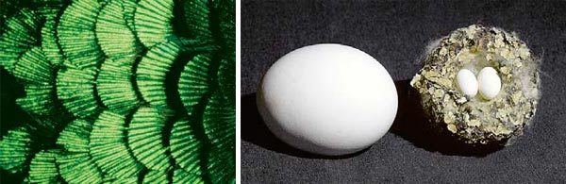
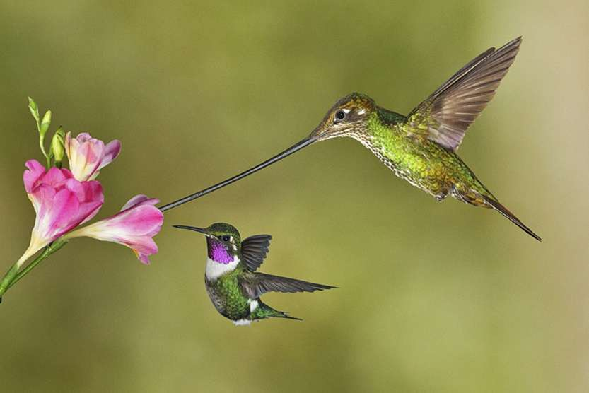
Вага яйця
колібрі —2 мг
вага колібрі2-4 г

Slide 16
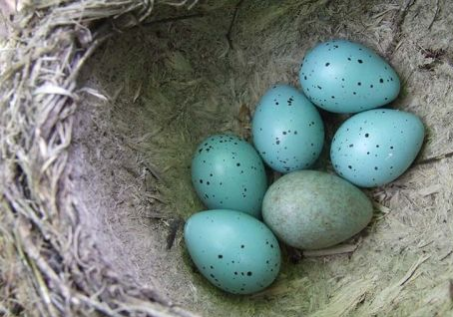
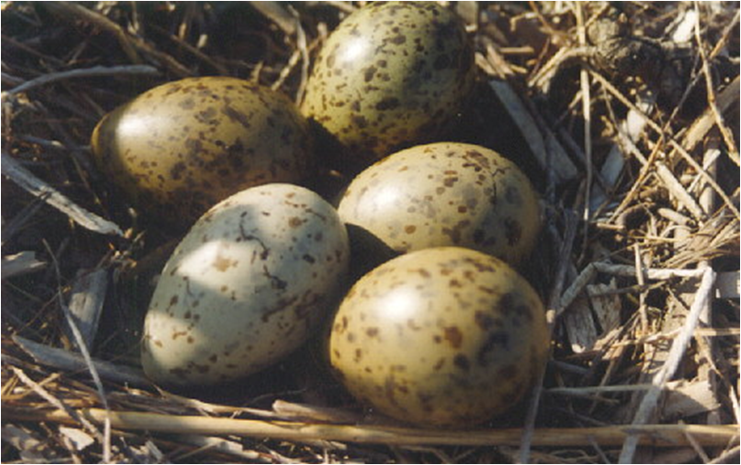
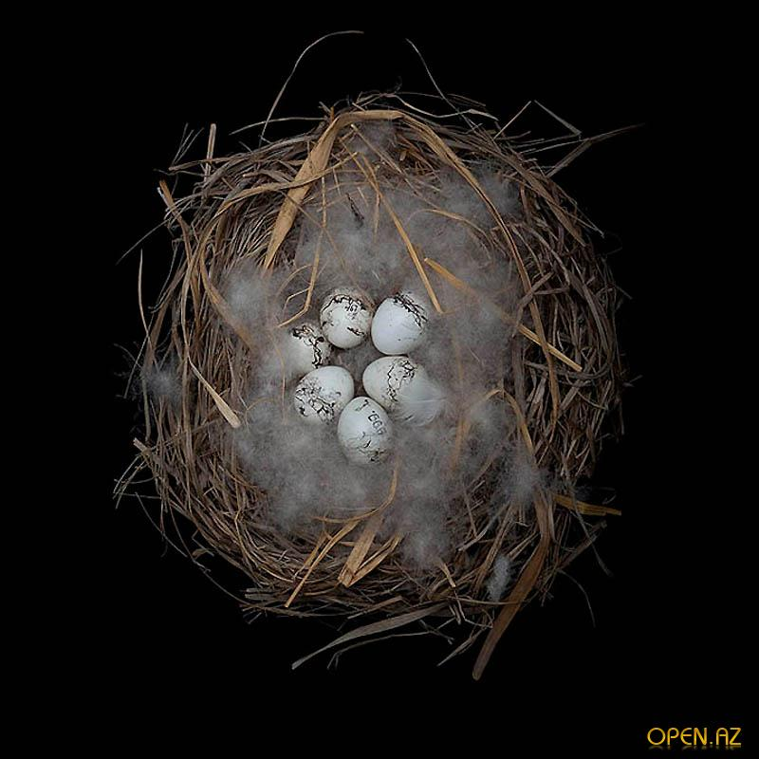
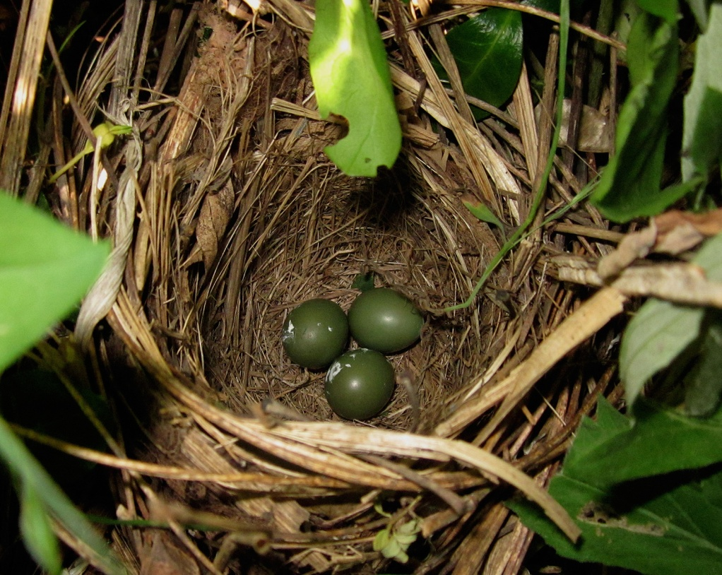
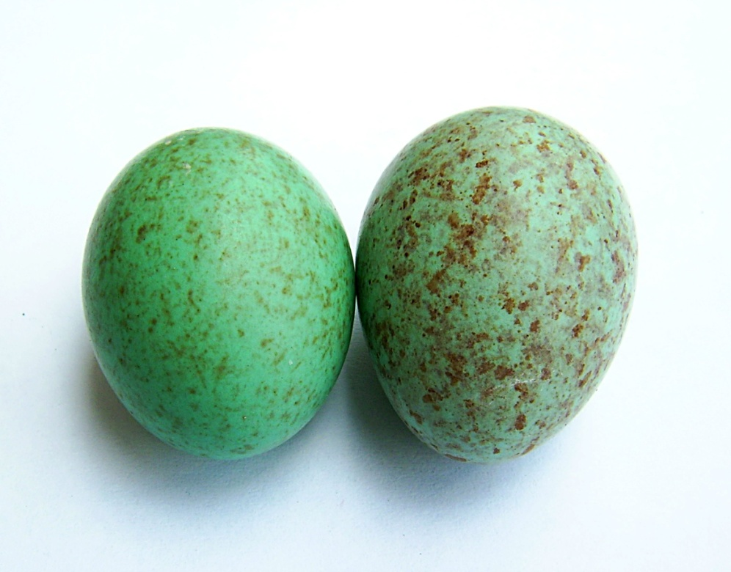

Slide 17
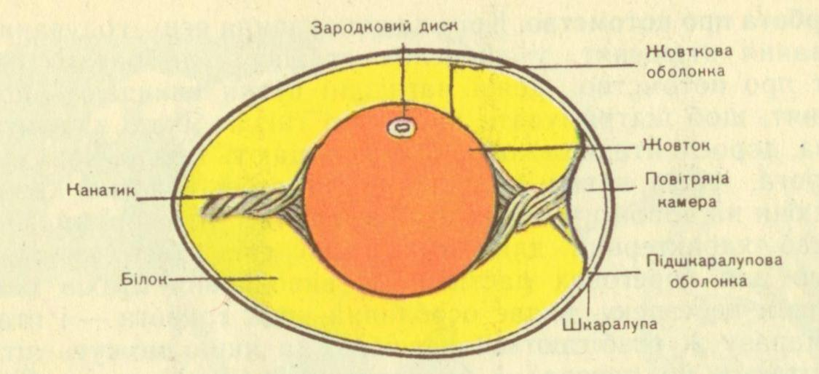
Будова яйця

Slide 18
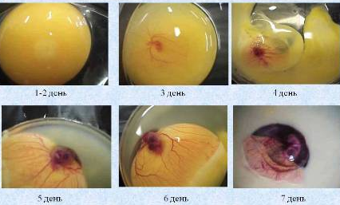
Розвиток зародка

Slide 19
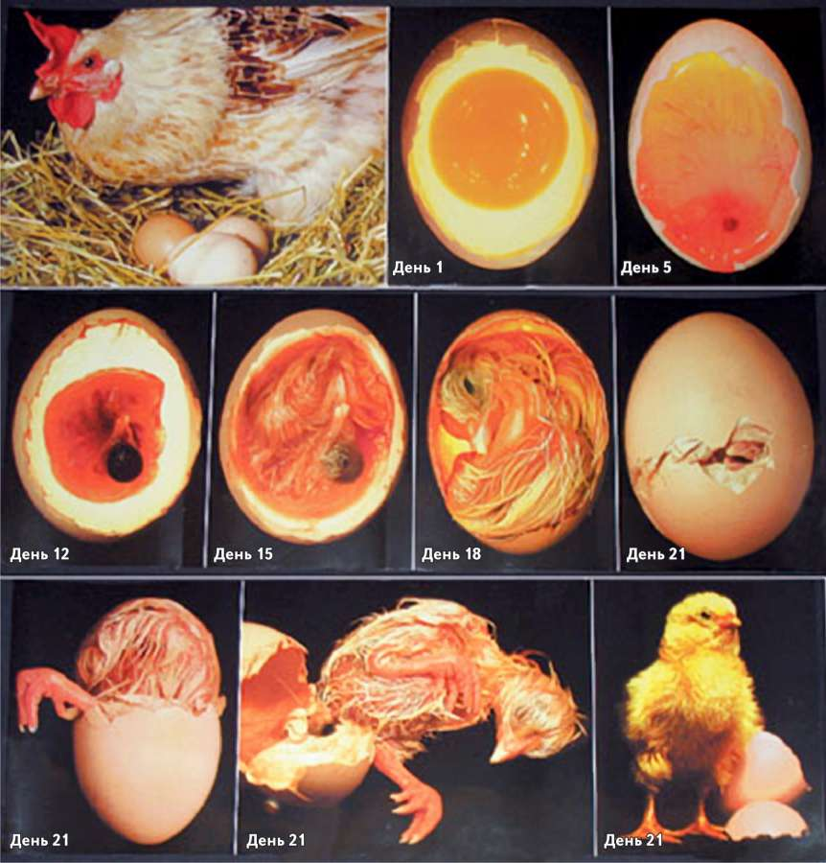

Slide 20
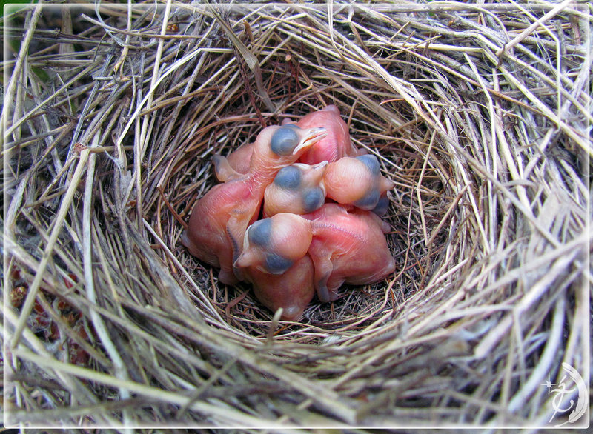
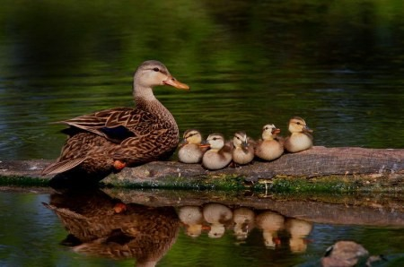
Залежно від того, які вилуплюються пташенята, птахів поділяють на дві групи: нагніздні і виводкові.
Нагніздні
Виводкові

Slide 21
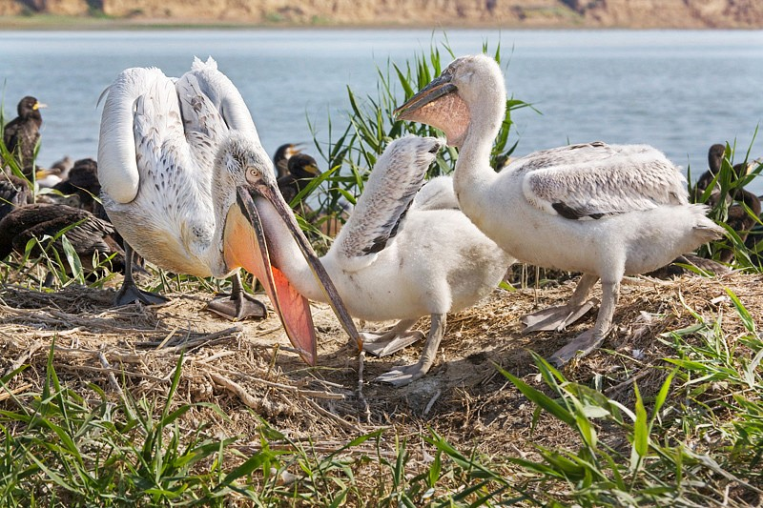
Годування пташенят

Slide 22
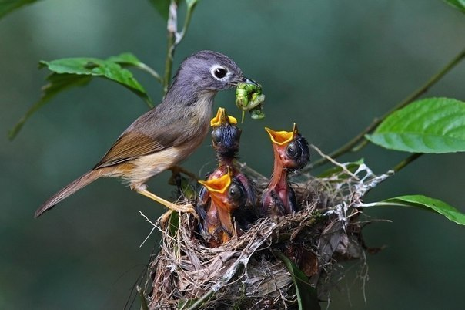

Slide 23
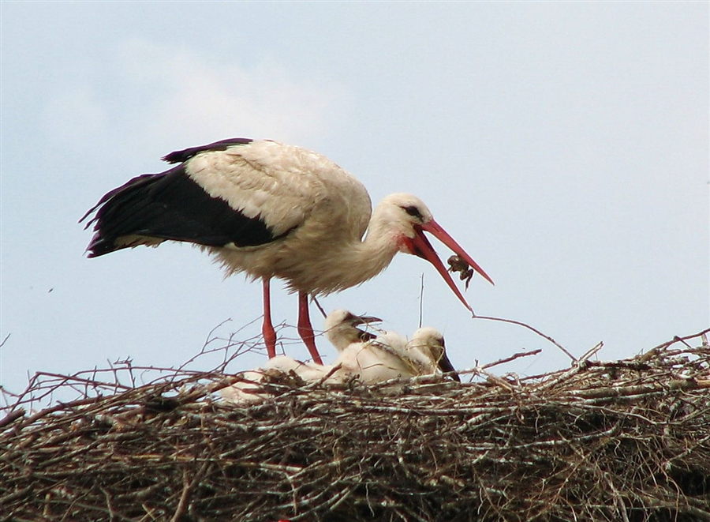

Slide 24
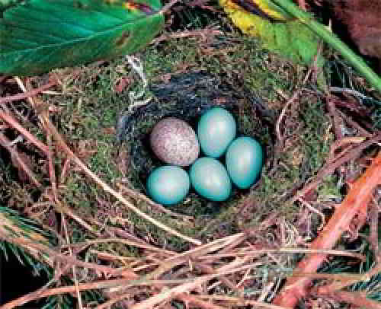
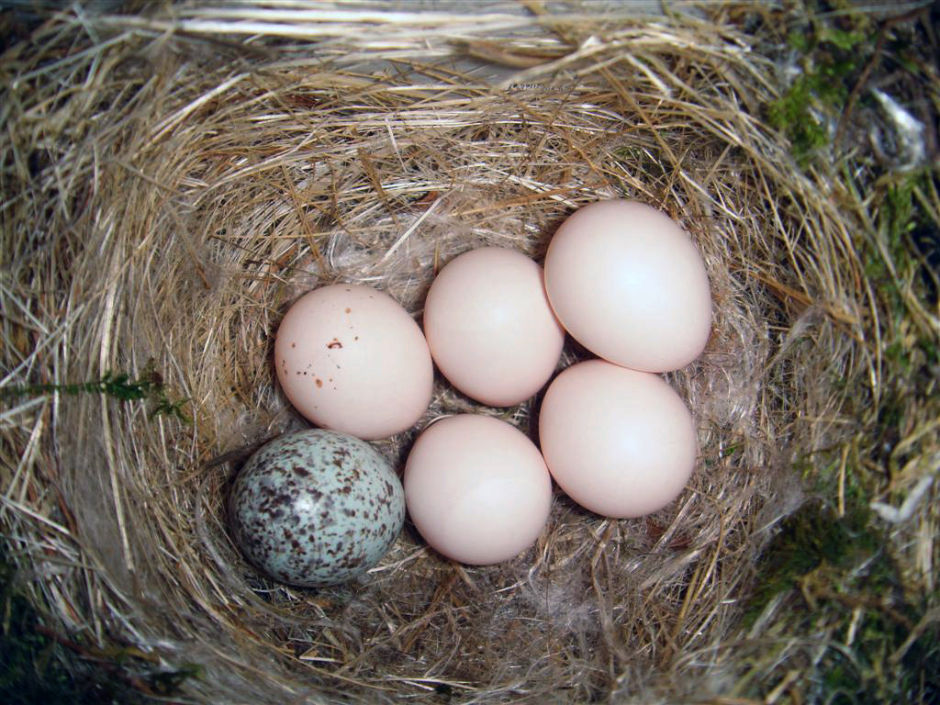
Чому в гнізді, зображеному на малюнку, різні за кольором яйця?

Slide 25
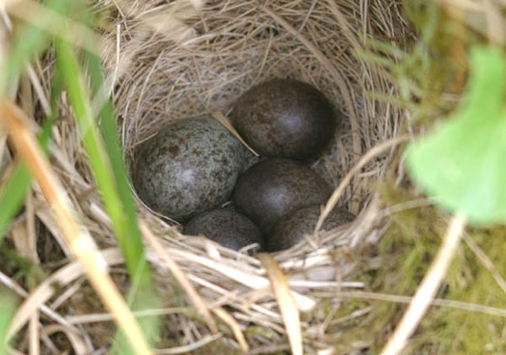
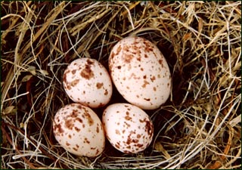
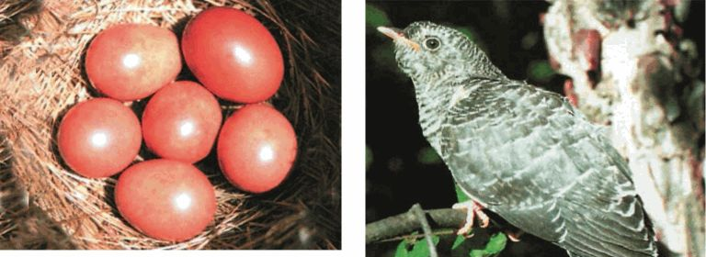

Slide 26
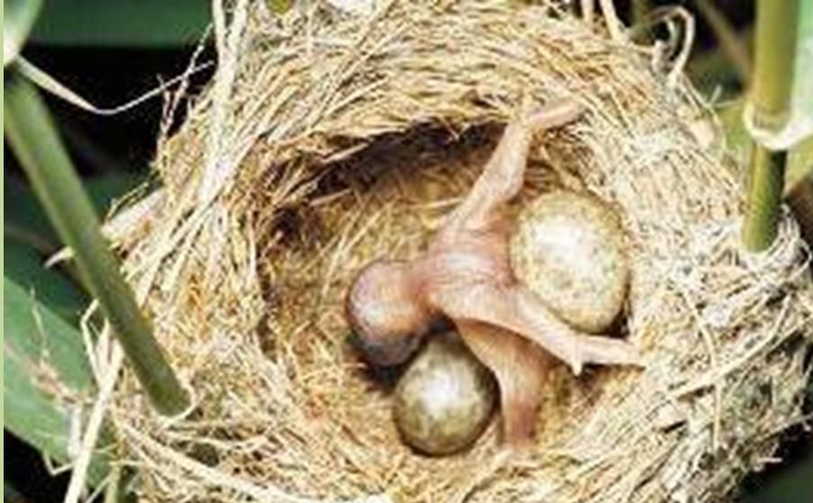
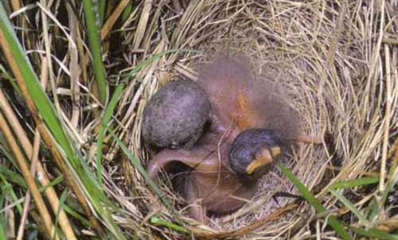
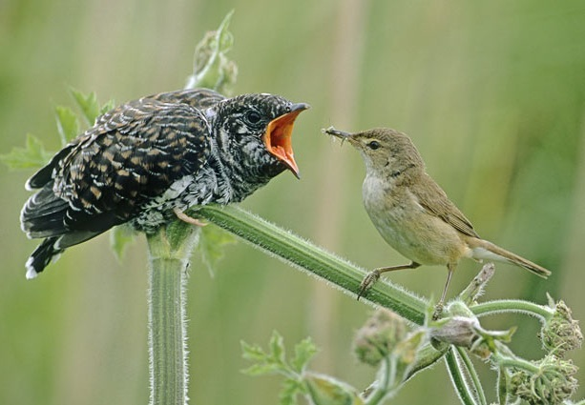

Slide 27
Тести
1.Як називаються канатики які тримають жовток?
А тримачи
Б малази
В халази
2.Де розташовується зародковий диск?
А вгорі
Б внизу
В збоку
3. Якими вилуплюються нагніздні пташенята?
А голими
Б вкриті пухом
В залежить від середовища
4.Які птахи не будують гнізд?
А пінгвіни,орли
Б пінгвіни,журавлі
В пінгвіни,чайки
5. Шкаралупа складається з …
А кальцій карбонату СаСО3
Б кальцій карбіду CaC2
В кальцій гідроксид Ca(OH)2
6. У зародка на кінці дзьоба розвивається спеціальний наріст...
А яйцевий зоб
Б яйцевий зуб

Slide 28
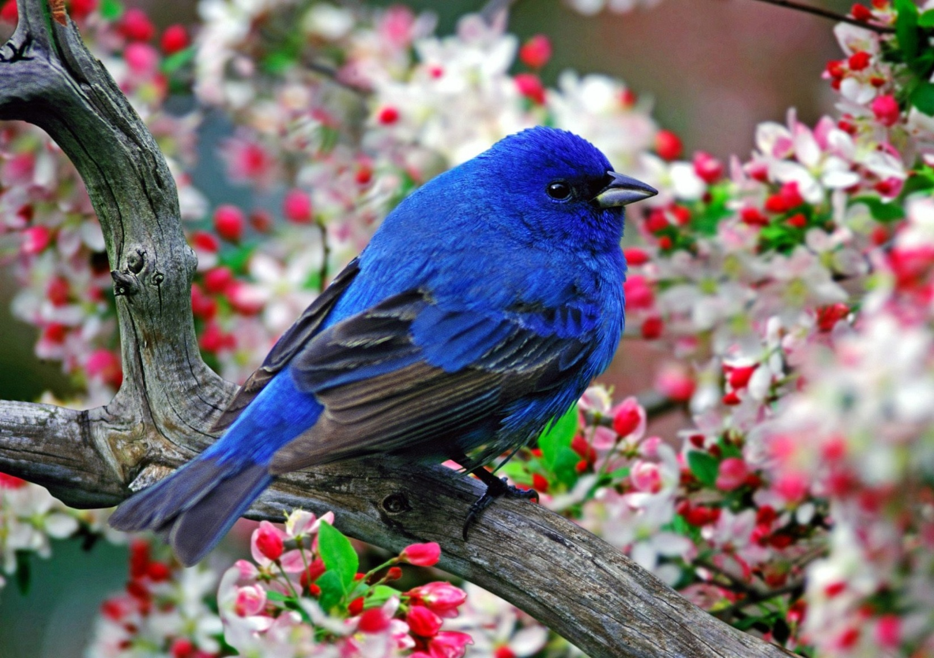
Відповіді
1.В
2.А
3.А
4.В
5.А
6.Б

Slide 29

Домашнє завдання
§ 44 опрацювати,підготувати повідомлення «Методи дослідження перельотів птахів», «Сезонні зміни в житті птахів».

